Slide 1


数据导入与预处理应用-第四章
数据清理
Notes:
欢迎继续学习《数据导入与预处理应用》第四章——数据清理

Slide 2

02
4.2 数据排重
Notes:
前面我们学习了一些常规的数据清洗步骤，在数据清洗里还有另外一个非常重要的工作要做：这就是我们即将要学习的数据排重。

Slide 3

4.2 数据排重
4.2.1 如何识别重复的数据
4.2.2 去除完全重复数据
4.2.3 去除不完全重复数据
Notes:
数据排重一共分3个小节进行讲解，
在第一小节，如何识别重复的数据，对重复数据的概念有个初步认识。
接下来的两个小节分别讲解去除完全重复数据和去除不完全重复数据。

Slide 4
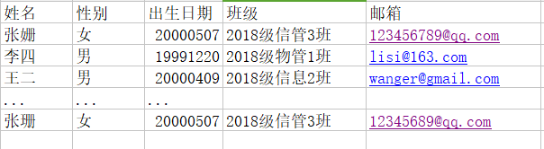
4.2.1如何识别重复的数据
重复数据产生原因：录入出错、数据不完整、数据缩写等原因
重复数据分类：完全重复数据、不完全重复数据
  完全重复数据，多条记录完全一致
  不完全重复数据，客观上表示现实世界中的同一实体，但由于表达方式不同或拼写错误等原因，导致数据存在了多条重复记录。
Notes:
在现实世界中的一个实体，理论上在数据库或者数据仓库中应该只有一条与之对应的记录。
但由于各种原因，比如数据录入出错、数据不完整、数据缩写以及多个数据集成过程中，由于不同系统对数据的表示不尽相同，从而导致集成后同一实体对应多条记录。
在数据清理中，重复记录的检测与清除是一项非常重要的工作。
重复数据分为两类，一类是完全重复数据，另一类是不完全重复数据。完全重复数据很好理解，就是两个数据行的数据完全一致。
不完全重复数据，客观上表示现实世界中的同一实体，但由于表达方式不同或拼写错误等原因，导致数据存在了多条重复记录。
比如这里的一张学生登记表，注意第一条和第三条记录，虽然张姗与张珊这两条记录有两个字段都不一样，但很容易看出两条记录指向的应该是同一人。

Slide 5

4.2.1如何识别重复的数据
完全重复数据，容易识别，去除也相对简单。一个最简单的方式就是对数据集排序，然后通过比较相邻记录进行合并。
不完全重复数据，难于识别，检查可能的重复记录需要保证有充足的计算能力，因为检查一条记录就需要遍历整个数据集，也就是说对整个数据集的检查需要所有记录之间进行两两匹配，其计算复杂度为O( )。在进行两两记录比较时，可能需要考虑多个字段的权重，对其相似度进行加权评估。
Notes:
对于完全重复数据，容易识别，去除也相对简单很多。一个最简单的方式就是对数据集排序，然后通过比较相邻记录进行合并。
对于不完全重复数据，识别不完全重复数据非常困难，检查可能的重复记录需要保证有充足的计算能力，因为检查一条记录就需要遍历整个数据集，
也就是说对整个数据集的检查需要所有记录之间进行两两匹配，其计算复杂度为O( n^2 )。
在进行两两记录比较时，可能需要考虑多个字段的权重，对其相似度进行加权评估。

Slide 6
4.2.2 去除完全重复数据
Kettle提供了两个去除重复记录的步骤：
“去除重复记录（Unique rows）”
“去除重复记录(哈希值)（Unique rows(HashSet)）”
两步骤工作方式类似，可以选定字段参与比较，默认情况是整条记录参与比较，它们的区别如下：
“去除重复记录(哈希值)”步骤可以附加比较存储在内存中的记录值，防止哈希碰撞冲突
“去除重复记录”步骤可以对重复记录计数
“去除重复记录”步骤可以忽略指定字段的大小写进行比较
“去除重复记录”步骤要求输入的数据是事先排好序的，因为它是通过比较相邻记录的值来判断是否重复的；“去除重复记录(哈希值)”步骤对记录的顺序没有要求，它可以在内存中操作。
Notes:
对完全重复数据的去除非常简单，Kettle提供了两个去除重复记录的步骤：
“去除重复记录（Unique rows）”
“去除重复记录(哈希值)（Unique rows(HashSet)）”
这个两个步骤的工作方式类似，使用起来非常方便。
它们都可以选定字段参与比较，默认情况是整条记录参与比较。
当选定部分字段参与比较时，我们的完全重复数据是基于选定字段内容完全重复的。
下面来比较一下这两个步骤的区别：
去除重复记录(哈希值)”步骤可以附加比较存储在内存中的记录值，防止哈希碰撞冲突
“去除重复记录”步骤可以对重复记录计数
“去除重复记录”步骤可以忽略指定字段的大小写进行比较
“去除重复记录”步骤要求输入的数据是事先排好序的，因为它是通过比较相邻记录的值来判断是否重复的；“去除重复记录(哈希值)”步骤对记录的顺序没有要求，它可以在内存中操作。

Slide 7
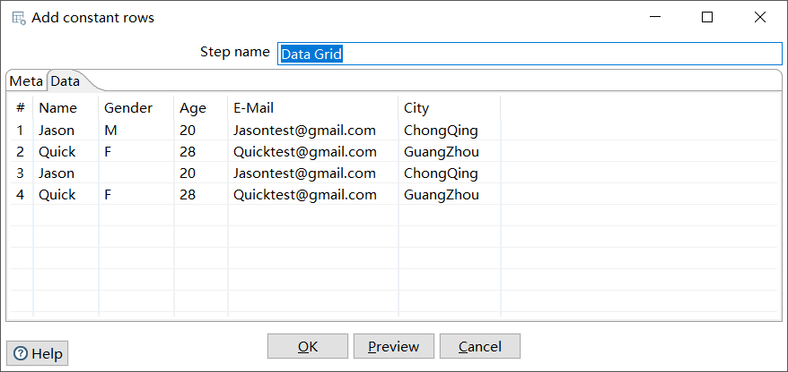
4.2.2 去除完全重复数据
新建转换unique_smp，添加一个“Data Grid”步骤
第二条与第四条记录完全相同
第一条与第三条记录的Gender字段不尽相同，但应该是重复记录
Notes:
新建一个转换unique_smp，添加一个“Data Grid”步骤，添加如图所示的示例数据。
不难看出第二条与第四条记录完全一样，虽然第一条与第三条记录的Gender字段不尽相同，但应该也是对应于同一个人的。
注意，这里的数据是无序的，故选择“去除重复记录(哈希值)”来清除重复数据，当然，也可以用“记录排序”步骤对这个无序数据排序后通过“去除重复记录”步骤排重。
另一个要注意的地方就是第三条的Gender字段与第一条不一样，在排重的时候可以忽略该字段。

Slide 8
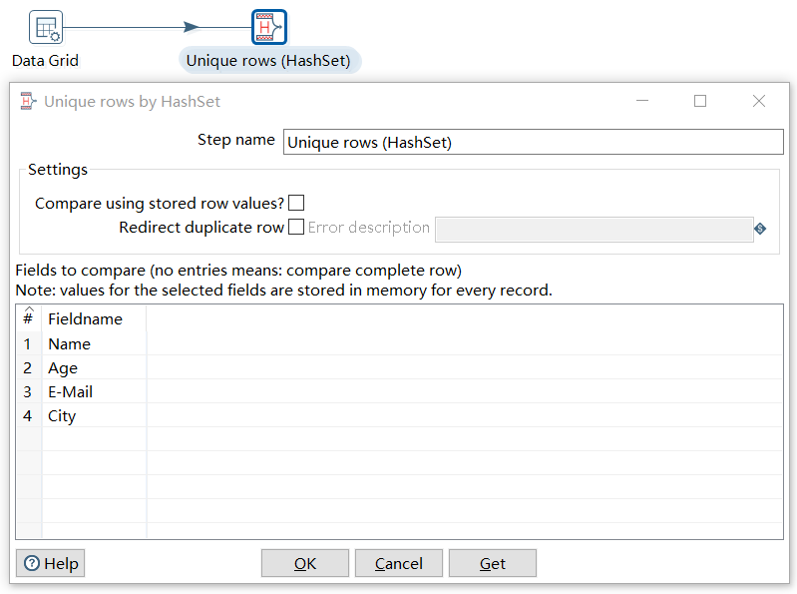
4.2.2 去除完全重复数据
使用“去除重复记录（哈希值）”步骤使数据唯一
Notes:
为该转换添加一个“去除重复记录（哈希值）”步骤，我们只需要在设置下方的表格里添加参与比较的字段就可以了。
如果有多个字段需要添加比较，可以点击“Get”按钮来获取所有的字段，然后删除不需要参与比较的字段。
比如本示例，我们可以获取到所有字段后，删除“Gender”字段，以忽略该字段的比较。

Slide 9
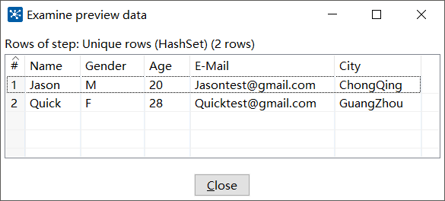
4.2.2 去除完全重复数据
预览“Unique rows (HashSet)”步骤，查看结果
Notes:
设置完“Unique rows (HashSet)”步骤后，可以预览一下该步骤，查看一下去除重复数据的结果。
这时会发现我们的数据只剩两条了。
这个示例比较简单，可以自己试着去用“记录排序”步骤对这个无序数据排序后，通过“去除重复记录”步骤排重，看看结果是否一致。

Slide 10


谢谢观看
Notes:
这节课介绍了重复数据的知识，并通过示例讲解了如何使用去除重复记录步骤对完全重复数据做清理。下一节课我们将学习如何对非完全重复数据的去除。

